Slide 1


多元统计分析及R语言建模（5）
第10章 对应分析及R使用
王斌会 教授

Slide 2

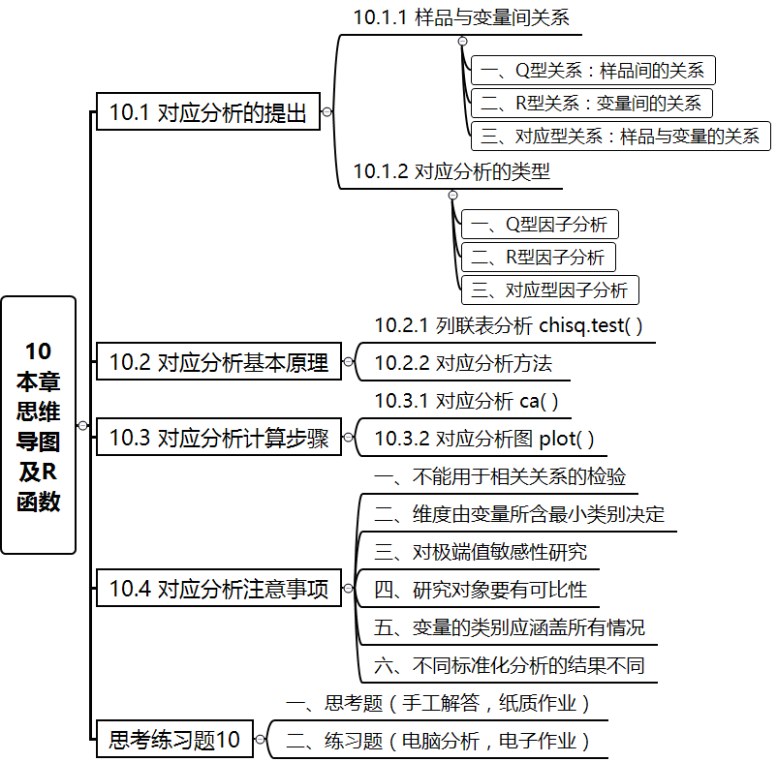
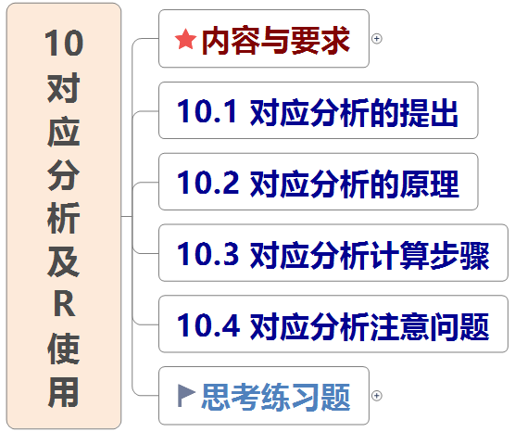
多元统计分析及R语言建模
第10章 对应分析及R使用
Notes:
plot(1:100)

Slide 3
多元统计分析及R语言建模
第10章 对应分析及R使用
基本要求：
了解对应分析目的、思想和意义
了解对应分析的原理和思路
了解R语言程序中对应分析步骤
内容与要求

Slide 4
多元统计分析及R语言建模
第10章 对应分析及R使用
主要内容：
对应分析的目的、思想、原理和步骤
R型和Q型因子分析在对应分析中应用
R语言的对应分析计算程序
内容与要求

Slide 5
10 对应分析及R使用
10.1 对应分析的提出
因子分析方法分为R型因子分析和Q型因子分析。R型因子分析研究变量(指标)之间的相关关系，Q型因子分析研究样本之间的相关关系。
因子分析的不足
有时不仅关心变量之间或样本之间的相关关系，还关心变量和样本之间的对应关系，这是因子分析方法所不能解释的。

Slide 6
10 对应分析及R使用
10.1 对应分析的提出
样品与变量间的关系
对应分析的类型
一、Q型关系：样品之间的关系
二、R型关系：变量间的关系
三、对应型关系：样品与变量间的关系
一、Q型因子分析
二、R型因子分析
三、对应型因子分析

Slide 7
10 对应分析及R使用
10.2 对应分析的基本原理
对应分析的作用：
对应分析是分析两组或多组因素之间关系的有效方法，
在离散情况下，建立因素间的列联表来对数据进行分析。
什么情况进行对应分析：
对数据作对应分析之前，需要先了解因素间是否独立，
如果因素之间相互独立，则没有必要进行对应分析。

Slide 8
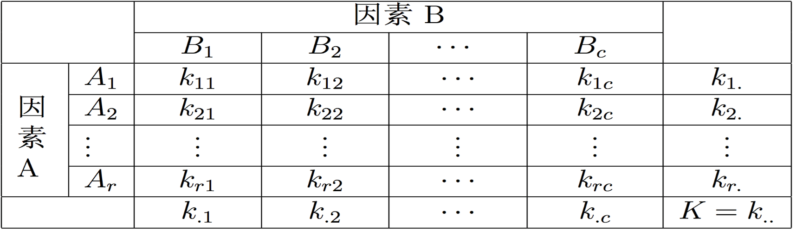
10 对应分析及R使用
10.2 对应分析的基本原理
二维列联表
列联表分析
检验因素A和因素B是否独立？

Slide 9
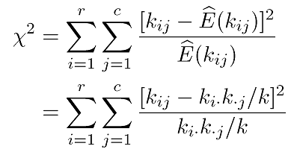

10 对应分析及R使用
10.2 对应分析的基本原理
H₀: 因素A和因素B间独立
H₁: 因素A和因素B不独立
当假设H₀成立时，$χ$²服从卡方分布，拒绝区域为：
卡方检验

Slide 10
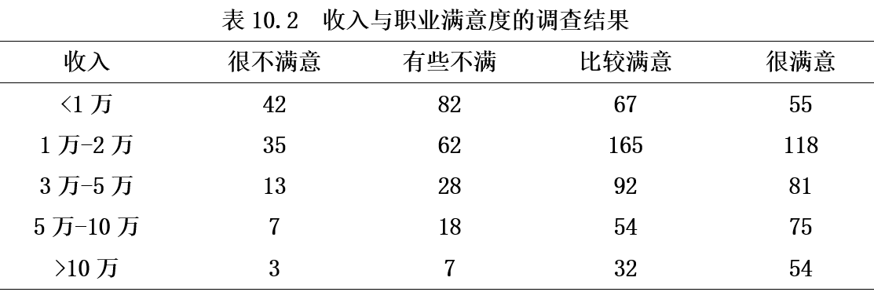
10 对应分析及R使用
10.2 对应分析的基本原理
【例 10-1】收入与职业满足度的调查分析：将一个由1090人组成的样本按五个收入类别和四个职业满足度进行交叉分类，所得结果见下表。首先探讨收入和职业满足度之间是否有关联。
卡方检验

Slide 11
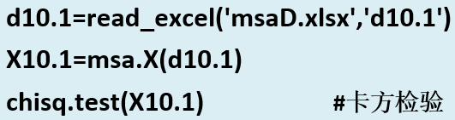
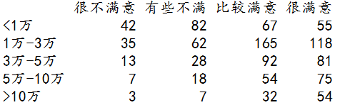
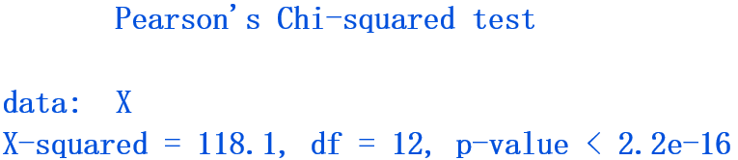

10 对应分析及R使用
10.2 对应分析的基本原理
X10.1=read.xlsx('mvstats5.xlsx','d3.1',rowNames=TRUE);X10.1 # library(openxlsx)
由于$χ$²值等于118.1，P<0.01，所以拒绝原假设H0，
认为因素A和因素B不独立，即收入与满意度间有密切联系。

Slide 12

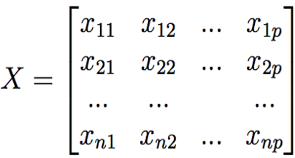
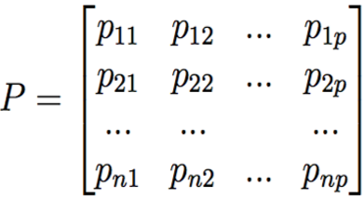
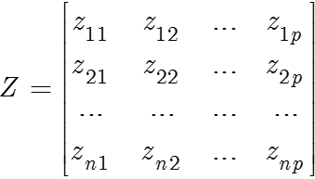
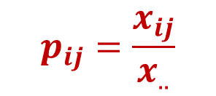
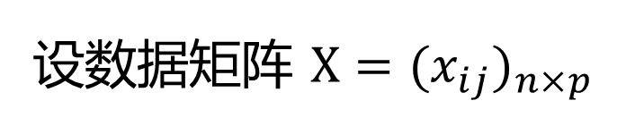
10 对应分析及R使用
设数据矩阵 $X={(x_{ij})}_{n×p}$
$$p_{ij}=\frac{x_{ij}}{x_{..}}$$
对数据矩阵X做概率变换得概率矩阵P=( p_{ij} )
对概率矩阵做标准化变换可得过渡矩阵Z=( z_{ij} )

Slide 13

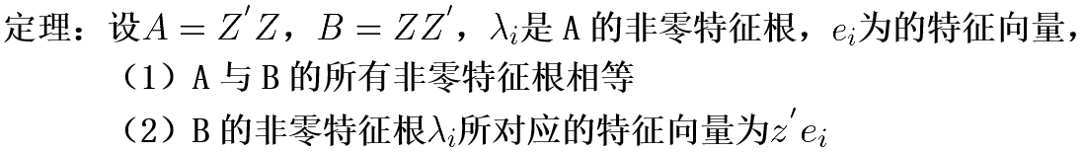
10 对应分析及R使用
变量的协方差阵
𝐴=𝑍′𝑍
样品的协方差阵
B=𝑍𝑍′

Slide 14
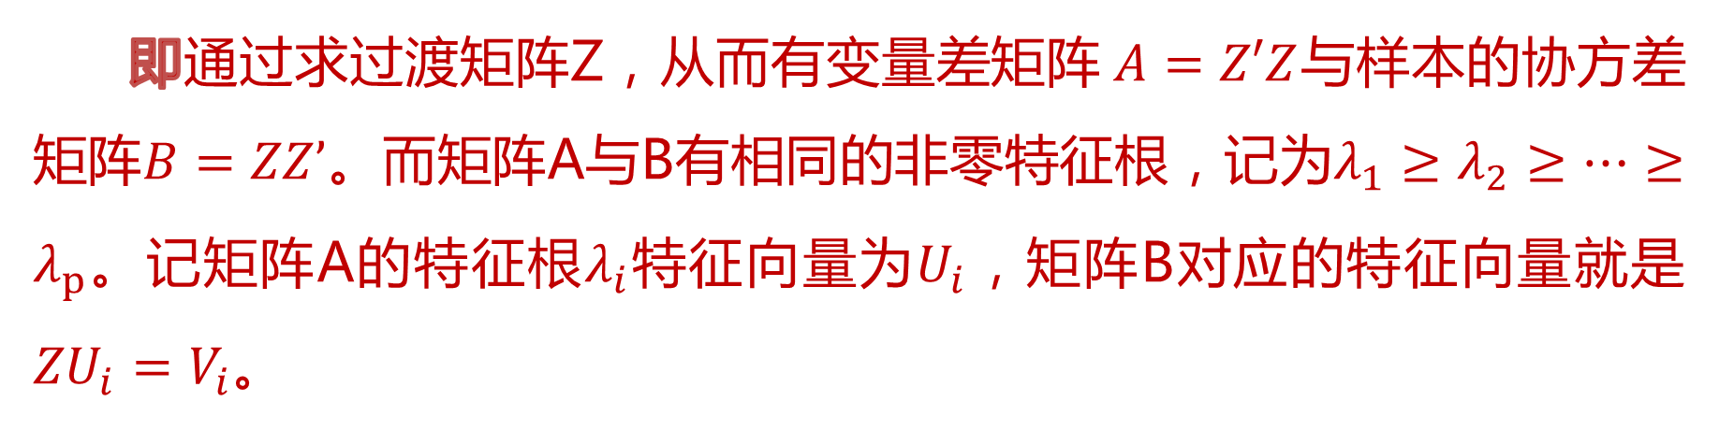
10 对应分析及R使用
10.3 对应分析的计算步骤
Q型与R型因子分析分别反映了数据的不同方面，他们之间必然有内在的联系，对应分析通过巧妙的数学转换，将Q型和R型因子分析有机地结合起来。
即通过求过渡矩阵Z，从而有变量差矩阵$A=Z′Z$与样本的协方差矩阵$B=ZZ’$。而矩阵A与B有相同的非零特征根，记为$λ_{1}≥λ_{2}≥…≥λ_{p}$。记矩阵A的特征根$λ_{i}$特征向量为$U_{i}$，矩阵B对应的特征向量就是${ZU}_{i}=V_{i}$。

Slide 15
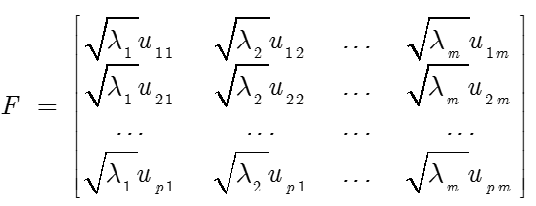
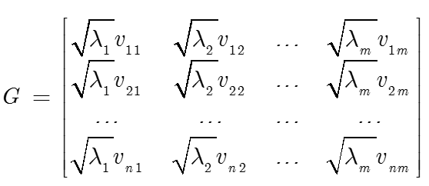


10 对应分析及R使用
10.3 对应分析的计算步骤
R型因子分析：计算$A=Z′Z$的因子载荷：
分析𝐹1−𝐹2上的
变量之间的关系
Q型因子分析：计算$B=ZZ′$ 的因子载荷：
分析𝐺1−𝐺2上的
样品之间的关系

Slide 16
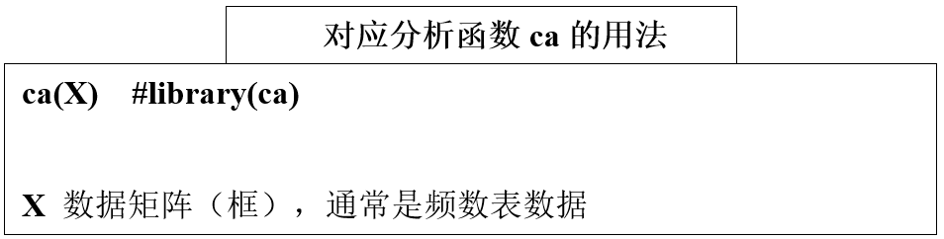
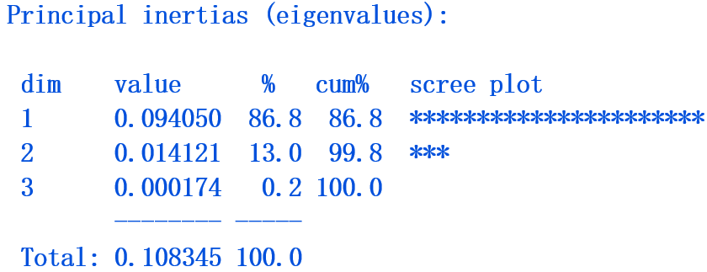
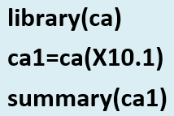
10 对应分析及R使用
10.3 对应分析的计算步骤
对应分析的R使用
例10.1数据的对应分析

Slide 17
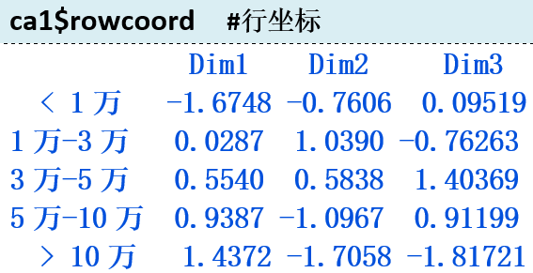
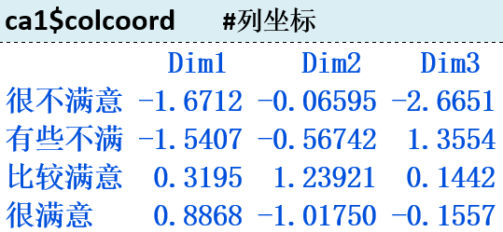
10 对应分析及R使用
10.3 对应分析的计算步骤

Slide 18

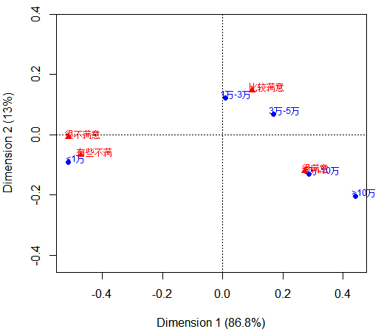
10 对应分析及R使用
10.3 对应分析的计算步骤
对应分析图：
第一组：变量：<1万
样品：有些不满、很不满
第二组：变量：1-3万、3-5万
样品：比较满意
第三组：变量：5-10万、>10万
样品：很满意

Slide 19
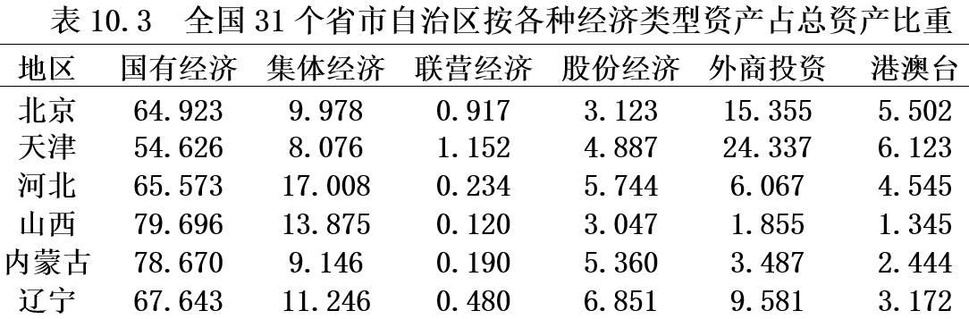
10 对应分析及R使用
10.3 对应分析的计算步骤
【例 10-2】对我国31个省、市、自治区按个钟精机类型资产占总资产比重(%)，利用1997年数据作对应分析。本例共考虑6个变量，分别是国有资产／总资产、港澳台经济／总资产，数据见下表。
对应分析的R使用

Slide 20
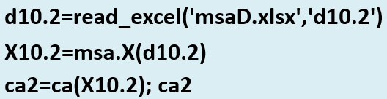
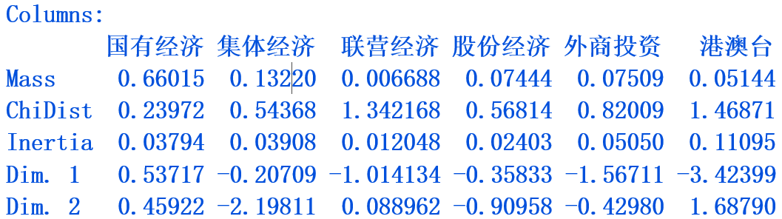
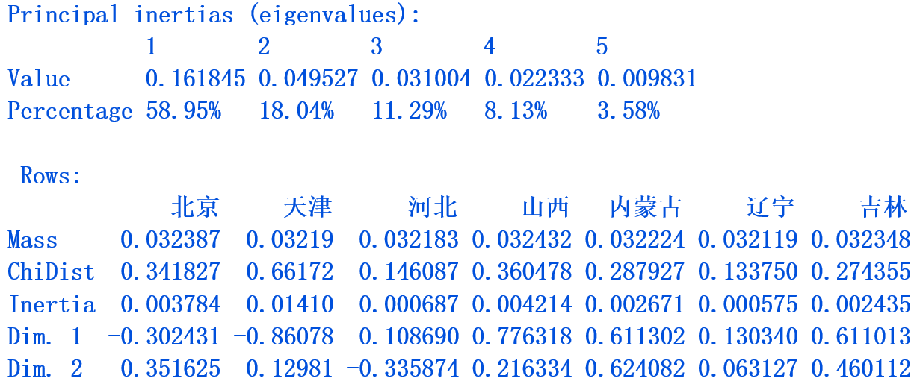
10 对应分析及R使用
10.3 对应分析的计算步骤
（1）进行对应分析
对应分析的R使用

Slide 21

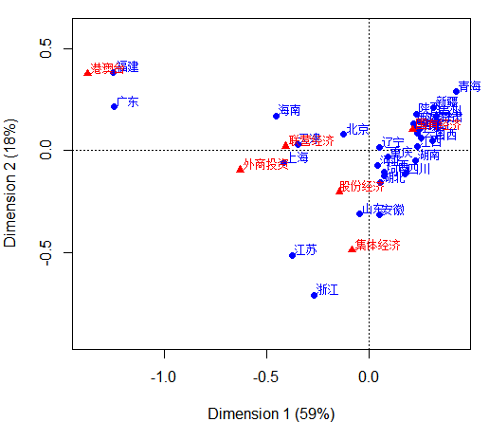
10 对应分析及R使用
10.3 对应分析的计算步骤
第一类：变量：港澳台经济
样品：广东、福建
第二类：变量：外商投资经济、联营经济
样品：北京、天津、上海、海南
第三类：变量：集体经济
样品：浙江、江苏
第四类：变量：股份经济
样品：安徽、山东
第五类：变量：国有经济
样品：其它省份

Slide 22
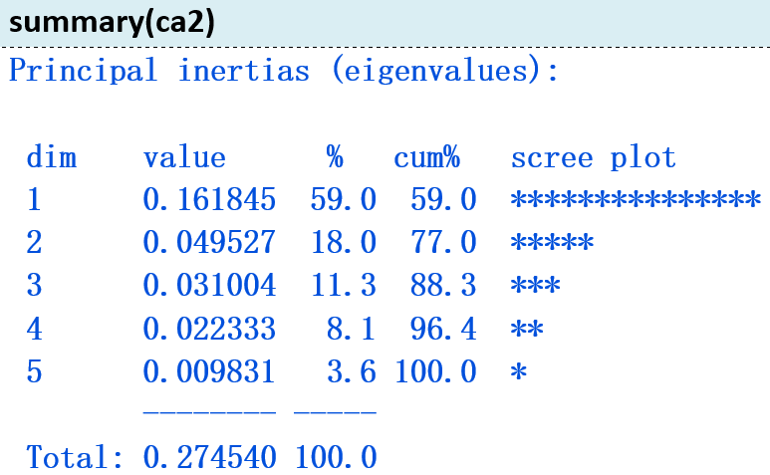
10 对应分析及R使用
10.3 对应分析的计算步骤
对应分析的R使用

Slide 23
10 对应分析及R使用
10.4 对应分析应注意几个问题
几个应注意的问题
一、不能用于相关关系的假设检验
二、维度由变量所含的最小类别决定
三、对极端值敏感性研究
四、研究对象要有可比性
五、变量的类别应涵盖所有情况
六、不同标准化分析的结果不同

Slide 24
第10章内容就讲到这里
欢迎大家继续学习

